Slide 1
Luyện tập tả cảnh
Tuần 2 tiết 1

Slide 2

Cấu tạo của bài văn tả cảnh?
KHỞI ĐỘNG
Bài văn tả cảnh thường có ba phần:
Mở bài: Giới thiệu bao quát về cảnh sẽ tả.
Thân bài: Tả từng phần của cảnh hoặc sự thay đổi của cảnh theo thời gian.
Kết bài: Nêu nhận xét hặc cảm nghĩ của người viết.

Slide 3

MỤC TIÊU
Phát hiện được những hình ảnh đẹp trong 2 bài văn tả cảnh: Rừng trưa, Chiều tối
1
Biết chuyển một phần của dàn ý đã lập trong tiết học trước thành một đoạn văn tả cảnh một buổi trong ngày.
2
Lập được dàn ý bài văn tả cảnh từ những điều quan sát được và trình bày theo dàn ý.

Slide 4
Bài 1: Tìm những hình ảnh em thích trong mỗi bài văn dưới đây:
Rừng trưa
Rừng khô hiện lên với tất cả vẻ uy nghi tráng lệ của nó trong ánh mặt trời vàng óng. Những thân cây tràm vỏ trắng vươn lên trời, chẳng khác gì những cây nến khổng lồ, đầu lá rủ phất phơ. Từ trong biển lá xanh rờn đã bắt đầu ngả sang màu úa, ngát dậy một mùi hương lá tràm bị hun nóng dưới mặt trời. Tiếng chim không ngớt vang ra, vọng mãi lên trời cao xanh thẳm không cùng. Trên các trảng rộng và chung quanh những lùm bụi thấp mọc theo các lạch nước, nơi mà các sắc lá còn xanh, ta có thể nghe tiếng vù vù bất tận của hàng nghìn loại côn trùng có cánh không ngớt bay đi bay lại trên những bông hoa nhiệt đới sặc sỡ, vừa lộng lẫy nở ra đã vội tàn nhanh trong nắng. Mùi hương ngòn ngọt nhức đầu của những loài hoa rừng không tên tuổi đắm vào ánh nắng ban trưa khiến con người dễ sinh buồn ngủ và sẵn sàng ngả lưng dưới một bóng cây nào đó, để cho thứ cảm giác mệt mỏi chốn rừng trưa lơ mơ đưa mình vào giấc ngủ chẳng đợi chờ.
Theo Đoàn Giỏi.
- Xác định các câu văn trong bài văn?

Slide 5
Rừng trưa
Rừng khô hiện lên với tất cả vẻ uy nghi tráng lệ của nó trong ánh mặt trời vàng óng. Những thân cây tràm vỏ trắng vươn lên trời, chẳng khác gì những cây nến khổng lồ, đầu lá rủ phất phơ. Từ trong biển lá xanh rờn đã bắt đầu ngả sang màu úa, ngát dậy một mùi hương lá tràm bị hun nóng dưới mặt trời. Tiếng chim không ngớt vang ra, vọng mãi lên trời cao xanh thẳm không cùng. Trên các trảng rộng và chung quanh những lùm bụi thấp mọc theo các lạch nước, nơi mà các sắc lá còn xanh, ta có thể nghe tiếng vù vù bất tận của hàng nghìn loại côn trùng có cánh không ngớt bay đi bay lại trên những bông hoa nhiệt đới sặc sỡ, vừa lộng lẫy nở ra đã vội tàn nhanh trong nắng. Mùi hương ngòn ngọt nhức đầu của những loài hoa rừng không tên tuổi đắm vào ánh nắng ban trưa khiến con người dễ sinh buồn ngủ và sẵn sàng ngả lưng dưới một bóng cây nào đó, để cho thứ cảm giác mệt mỏi chốn rừng trưa lơ mơ đưa mình vào giấc ngủ chẳng đợi chờ.
Theo Đoàn Giỏi.
- Bài văn miêu tả những sự vật nào?

Slide 6
Rừng trưa
Rừng khô hiện lên với tất cả vẻ uy nghi tráng lệ của nó trong ánh mặt trời vàng óng. Những thân cây tràm vỏ trắng vươn lên trời, chẳng khác gì những cây nến khổng lồ, đầu lá rủ phất phơ. Từ trong biển lá xanh rờn đã bắt đầu ngả sang màu úa, ngát dậy một mùi hương lá tràm bị hun nóng dưới mặt trời. Tiếng chim không ngớt vang ra, vọng mãi lên trời cao xanh thẳm không cùng. Trên các trảng rộng và chung quanh những lùm bụi thấp mọc theo các lạch nước, nơi mà các sắc lá còn xanh, ta có thể nghe tiếng vù vù bất tận của hàng nghìn loại côn trùng có cánh không ngớt bay đi bay lại trên những bông hoa nhiệt đới sặc sỡ, vừa lộng lẫy nở ra đã vội tàn nhanh trong nắng. Mùi hương ngòn ngọt nhức đầu của những loài hoa rừng không tên tuổi đắm vào ánh nắng ban trưa khiến con người dễ sinh buồn ngủ và sẵn sàng ngả lưng dưới một bóng cây nào đó, để cho thứ cảm giác mệt mỏi chốn rừng trưa lơ mơ đưa mình vào giấc ngủ chẳng đợi chờ.
Theo Đoàn Giỏi.
- Em thích hình ảnh nào trong bài văn? Vì sao?

Slide 7
Chiều tối
Nắng bắt đầu rút lên những chòm cây cao, rồi nhạt dần và như hòa lẫn với ánh sáng trắng nhợt cuối cùng.
Trong những bụi cây đã thấp thoáng những mảng tối. Màu tối lan dần dưới từng gốc cây, ngả dài trên thảm cỏ, rồi đổ lốm đốm trên lá cành, trên những vòm xanh rậm rạp.
Bóng tối như những bức màn mỏng, như thứ bụi xốp, mờ đen, phủ dần trên mọi vật.
Trong nhập nhoạng, thỉnh thoảng lại bật lên một mảng sáng mờ của ánh ngày vương lại. Một vài tiếng dế gáy sớm, vẻ thăm dò, chờ đợi. Có đôi ánh đom đóm chấp chới, lúc lên cao, lúc xuống thấp, lúc lại rơi xuống mặt cỏ không còn rõ hình cây lá nữa mà mịn màng hòa lẫn như một mặt nước lặng êm.
Trong im ắng, hương vườn thơm thoảng bắt đầu rón rén bước ra, và tung tăng trong ngọn gió nhẹ, nhảy trên cỏ, trườn theo nhưng thân cành.
Theo Phạm Đức.
- Xác định các câu văn trong bài văn?

Slide 8
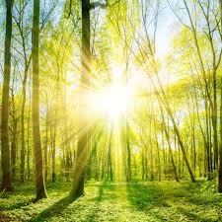
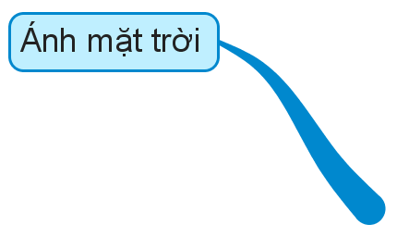





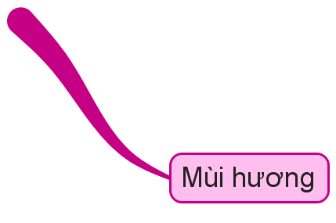
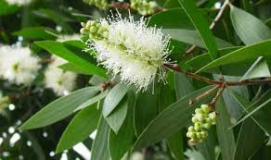
Những sự vật nào trong cảnh rừng trưa được tác giả chọn tả?
Cây thân gỗ cao từ 2m đến 30m, xuất hiện rất nhiều ở miền Nam. Lá chứa nhiều tinh dầu, có mùi thơm, tính ấm, vị hơi cay chát, dùng làm dầu xoa giúp hoạt huyết, giảm đau, …Gỗ dùng để đóng đồ. Rừng tràm có vai trò lớn trong việc cân bằng sinh thái và bảo vệ môi trường.

Slide 9
Trong cái nắng chói chang, dữ dội làm cho
“ biển lá xanh rờn đã bắt đầu ngả sang màu úa” bị hun nóng, cây tràm vẫn sống, sống oai hùng, thân cây vươn lên trời cao, hương tràm cũng ngát dậy, đầy sức sống.
Hình ảnh những bông hoa nhiệt đới thật đẹp. Trong cái nắng hầm hập buổi trưa, những bông hoa nhiệt đới nhỏ bé vẫn nở sặc sỡ, lộng lẫy khoe sắc, tỏa hương ngào ngạt làm cho khu rừng thêm sống động, tràn đầy sức sống.

Slide 10
Chiều tối
Nắng bắt đầu rút lên những chòm cây cao, rồi nhạt dần và như hòa lẫn với ánh sáng trắng nhợt cuối cùng.
Trong những bụi cây đã thấp thoáng những mảng tối. Màu tối lan dần dưới từng gốc cây, ngả dài trên thảm cỏ, rồi đổ lốm đốm trên lá cành, trên những vòm xanh rậm rạp.
Bóng tối như những bức màn mỏng, như thứ bụi xốp, mờ đen, phủ dần trên mọi vật.
Trong nhập nhoạng, thỉnh thoảng lại bật lên một mảng sáng mờ của ánh ngày vương lại. Một vài tiếng dế gáy sớm, vẻ thăm dò, chờ đợi. Có đôi ánh đom đóm chấp chới, lúc lên cao, lúc xuống thấp, lúc lại rơi xuống mặt cỏ không còn rõ hình cây lá nữa mà mịn màng hòa lẫn như một mặt nước lặng êm.
Trong im ắng, hương vườn thơm thoảng bắt đầu rón rén bước ra, và tung tăng trong ngọn gió nhẹ, nhảy trên cỏ, trườn theo nhưng thân cành.
Theo Phạm Đức.
- Xác định các câu văn trong bài văn?

Slide 11
Chiều tối
Nắng bắt đầu rút lên những chòm cây cao, rồi nhạt dần và như hòa lẫn với ánh sáng trắng nhợt cuối cùng.
Trong những bụi cây đã thấp thoáng những mảng tối. Màu tối lan dần dưới từng gốc cây, ngả dài trên thảm cỏ, rồi đổ lốm đốm trên lá cành, trên những vòm xanh rậm rạp.
Bóng tối như những bức màn mỏng, như thứ bụi xốp, mờ đen, phủ dần trên mọi vật.
Trong nhập nhoạng, thỉnh thoảng lại bật lên một mảng sáng mờ của ánh ngày vương lại. Một vài tiếng dế gáy sớm, vẻ thăm dò, chờ đợi. Có đôi ánh đom đóm chấp chới, lúc lên cao, lúc xuống thấp, lúc lại rơi xuống mặt cỏ không còn rõ hình cây lá nữa mà mịn màng hòa lẫn như một mặt nước lặng êm.
Trong im ắng, hương vườn thơm thoảng bắt đầu rón rén bước ra, và tung tăng trong ngọn gió nhẹ, nhảy trên cỏ, trườn theo nhưng thân cành.
Theo Phạm Đức.
- Bài văn miêu tả những sự vật nào?

Slide 12
Chiều tối
Nắng bắt đầu rút lên những chòm cây cao, rồi nhạt dần và như hòa lẫn với ánh sáng trắng nhợt cuối cùng.
Trong những bụi cây đã thấp thoáng những mảng tối. Màu tối lan dần dưới từng gốc cây, ngả dài trên thảm cỏ, rồi đổ lốm đốm trên lá cành, trên những vòm xanh rậm rạp.
Bóng tối như những bức màn mỏng, như thứ bụi xốp, mờ đen, phủ dần trên mọi vật.
Trong nhập nhoạng, thỉnh thoảng lại bật lên một mảng sáng mờ của ánh ngày vương lại. Một vài tiếng dế gáy sớm, vẻ thăm dò, chờ đợi. Có đôi ánh đom đóm chấp chới, lúc lên cao, lúc xuống thấp, lúc lại rơi xuống mặt cỏ không còn rõ hình cây lá nữa mà mịn màng hòa lẫn như một mặt nước lặng êm.
Trong im ắng, hương vườn thơm thoảng bắt đầu rón rén bước ra, và tung tăng trong ngọn gió nhẹ, nhảy trên cỏ, trườn theo nhưng thân cành.
Theo Phạm Đức.
- Em thích hình ảnh nào trong bài văn? Vì sao?

Slide 13
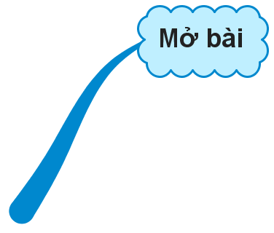

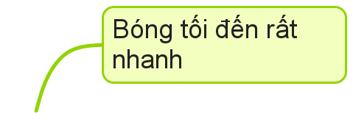
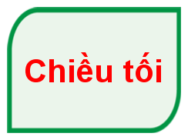


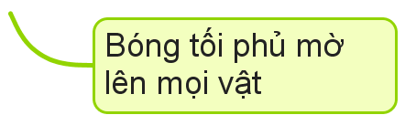
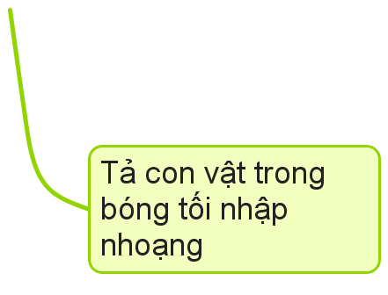
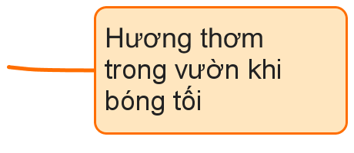
Nắng bắt đầu…cuối cùng.
Trong những bui cây … lặng êm.
Câu cuối cùng.

Slide 14
Hương vườn đã được tác giả nhân hóa như một chú bé tinh nghich “rón rén” bước ra, sau một lúc dường như đã quen với bóng tối chú “tung tăng” cùng ngọn gió, ung dung nhảy trên cỏ, và thoải mái “trườn” theo nhưng cành cây. Hình ảnh nhân hóa thật gợi cảm.
- Trình tự miêu tả trong bài Rừng trưa có gì khác với bài Chiều tối?
Bài Rừng trưa tác giả tả từng bộ phận của cảnh ở một thời điểm
Bài Chiều tối, tác giả tả cảnh theo sự thay đổi của thời gian, tập trung tả sự chuyển giao giữa chiều và tối.

Slide 15
MỤC TIÊU
Phát hiện được những hình ảnh đẹp trong 2 bài văn tả cảnh: Rừng trưa, Chiều tối
1
Biết chuyển một phần của dàn ý đã lập trong tiết học trước thành một đoạn văn tả cảnh một buổi trong ngày.
2
Lập được dàn ý bài văn tả cảnh từ những điều quan sát được và trình bày theo dàn ý.

Slide 16
Bài 2: Dựa vào dàn ý đã lập ở tuần 1, em hãy viết đoạn văn tả cảnh một buổi sáng (hoặc trưa, chiều) trong vườn cây ( hay trong công viên, trên đường phố, trên cánh đồng, nương rẫy)
Gợi ý:
Xác định phần nào trong dàn ý để viết thành đoạn văn.
Từ ngữ nào gợi tả được màu sắc, âm thanh, hình dáng…của những sự vật được chọn tả.
Sự vật chi tiết nào có thể chọn tả theo cách so sánh, nhân hóa.
Trình bày theo cấu tạo của đoạn văn.

Slide 17
Dàn bài tả cánh đồng:
* Mở bài: Cánh đồng em tả là ở vùng nào ?
* Thân bài: - Em quan sát cánh đồng đó trong hoàn cảnh nào ? Vào buổi sáng / buổi chiều đẹp trời mà em tả là vào mùa nào ?
- Mặt trời như thế nào ? Đám mây đẹp ra sao ?
- Gió thổi ? Ánh nắng đẹp thế nào ?
- Cánh đồng đó có rộng không ? Chạy từ đâu đến đâu ?
- Cánh đồng đang trồng lúa vụ nào ?
- Vùng trồng lúa là ruộng cạn hay sâu ? Lúa đang ở thời kì nào ? Từng thửa ruộng lớn, nhỏ ra sao ?
- Có người làm việc ngoài đồng không ? Họ đang làm gì ? Có cây bóng mát không? Có đàn trâu bò và chim chóc không? Chúng đang ở đâu và làm gì?
* Kết bài : Cảm nghĩ của em về cánh đồng và cuộc sống ở đồng quê ? (yêu quý, biết ơn người làm ra hạt gạo)

Slide 18
Dàn ý tả vườn cây:
* Mở bài: Giới thiệu bao quát cảnh khu vườn sẽ tả.
+ Em tả cảnh gì, ở đâu? Em nhìn thấy cảnh vào dịp nào?Vào thời gian nào?
* Thân bài: - Tả những nét nổi bật của cảnh vật trong vườn :
+ Màn sương như thế nào ? Gió thổi ra sao ?
+ Cây cối trong vườn như thế nào ? Được sắp xếp ra sao? Cây ăn quả? Cây hoa? Cây rau thế nào?
+ Hương thơm các loài hoa, quả có đặc biệt không? Có quyến rũ ong bướm không ?
+ Cây cối vui hát thế nào ?
- Khi mặt trời lên, ánh nắng thế nào ? Chim chóc đua nhau hót ra sao ?
Hoạt động của con người hoặc động vật thế nào ?
- Khu vườn đem lại lợi ích gì?
* Kết bài: Nêu cảm xúc và suy nghĩ của em về cảnh đã tả (Yêu quý khu vườn nhỏ bé, chăm sóc, bảo vệ).

Slide 19

Chào tạm biệt
các em!

Slide 20
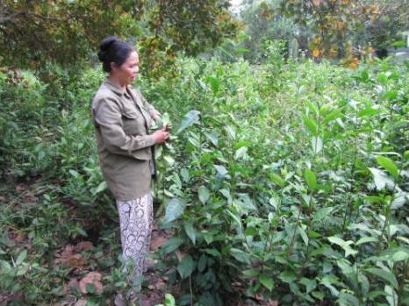
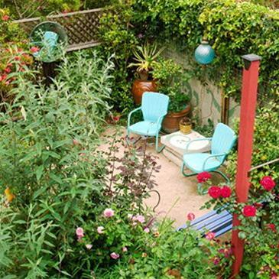
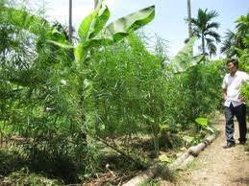
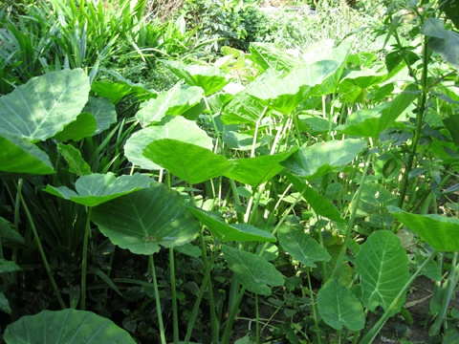
vườn cây
dinh thi bich thuy

Slide 21
Bài 2: Dựa vào dàn ý đã lập ở tuần 1, em hãy viết đoạn văn tả cảnh một buổi sáng trên đường phố.
Mỗi lúc hè về, vào mỗi buổi sáng, em thích nhất là cùng bố lên sân thượng tập thể dục và ngắm cảnh đường phố. Con đường vào lúc sáng sớm như dài hun hút. Ánh đèn chiếu xuống mặt đường nhựa phẳng lì sáng loáng. Đường phố không một bóng người. Chị gió bay lượn khắp nơi mang theo không khí trong lành, thoáng đãng. Chỉ thỉnh thoảng mới có một chiếc xe ô tô, xe máy phóng nhanh trên đường, tiếng máy nổ phá tan sự yên tĩnh. Tiếng chổi quét rác của chị lao công vang lên quèn quẹt nghe thật vui tai.

Slide 22
Buổi sáng, khi đèn đường vụt tắt, em biết đã 5 giờ 45 phút. Đường phố chìm trong bóng tối mờ mờ. Chỉ một vài quán ăn mở cửa đèn chiếu xuống hắt một vùng sáng phía trước. Bóng tối tan dần, đã nhìn thấy rõ mặt người, Xe cộ đi lại nhiều hơn. Một vài tốp các cụ thung thăng đi tập thể dục trở về trò chuyện vui vẻ. Cây cối thức dậy, hòa mình vào ngày mới. Chim chóc cũng cất lên một bản tình ca chào đón ánh mặt trời.

Slide 23
Khi mặt trời vừa vén bức màn mây, ló mình trên đỉnh những ngôi nhà cao tầng, mọi hoạt động của thành phố bắt đầu diễn ra. Đường phố nhôn nhịp hơn. Xe của những người đi làm, đi học, xe chở hàng về các chợ… Ô tô, xe máy thỉnh thoảng lại bóp còi inh ỏi làm phá tan sự yên tĩnh còn sót lại của buổi sáng.
Mặt trời đã lên cao, chiếu thêm những ánh nắng vàng xuống mặt đất. Trên vỉa hè, những người đi bộ cũng rảo bước nhanh nhanh, những tốp học sinh tíu tít đến trường. Đường phố ồn ào, xe cộ đi lại như mắc cửi. Lúc này, dường như ai cũng vội vã, nhanh chân để kịp công việc của mình chẳng còn thời gian để ngắm nhìn không gian một buổi sáng thật là tuyệt.

Slide 24
Em thích hình ảnh cây tràm bởi vì: trong cái nắng chói chang, dữ dội ấy làm cho “ biển lá xanh rờn đã bắt đầu ngả sang màu úa”. Nhưng cây tràm vẫn sống, sống oai hùng, thân cây vươn lên trời cao, hương tràm cũng ngát dậy, không chịu khuất phục.
Em thích hình ảnh những bông hoa nhiệt đới bởi vì: Trong cái nắng vàng óng, “biển lá đã bắt đầu ngả sang màu úa”. Vậy mà, những cây hoa nhiệt đới nhỏ bé vẫn nở ra những bông hoa sặc sỡ, lộng lẫy. Những bông hoa nhỏ bé khoe sắc, tỏa hương ngào ngạt như tiếp thêm sức sống cho cả khu rừng chống chọi lại cái nắng của rừng trưa.

Slide 25
Em thích nhất là hình ảnh Hương vườn vì: Hương vườn đã được tác giả nhân hóa như một chú bé tinh nghich chỉ mong bóng tối buông xuống là cậu chạy nhảy khắp khu vườn. Đầu tiên chú “rón rén” bước ra, sau một lúc dường như đã quen với bóng tối chú “tung tăng” cùng ngọn gió, ung dung nhảy trên cỏ, và thoải mái “trườn” theo nhưng cành cây. Hình ảnh nhân hóa thật gợi cảm.

Slide 26
TIÊU CHÍ ĐÁNH GIÁ
Đủ cấu tạo 3 phần của đoạn văn
Chọn được các chi tiết tiêu biểu của cảnh ở thời điểm miêu tả, tả theo trình tự hợp lí.
Sử dụng được các biện pháp nghệ thuật so sánh, nhân hoá làm cho hình ảnh miêu tả sinh động, gợi cảm.

Slide 27
MỤC TIÊU
Phát hiện được những hình ảnh đẹp trong 2 bài văn tả cảnh: Rừng trưa, Chiều tối
1
Biết chuyển một phần của dàn ý đã lập trong tiết học trước thành một đoạn văn tả cảnh một buổi trong ngày.
2
Lập được dàn ý bài văn tả cảnh từ những điều quan sát được và trình bày theo dàn ý.

